Slide 1
Flask Best Practice 02
投資程式設計科 劉義瑋

Slide 2
Background Knowledge
Docker
https://github.com/s8888/STUDY_GROUP/tree/master/20171129%20Docker
Docker Compose
Flask
https://github.com/s8888/STUDY_GROUP/tree/master/20180123%20FLASK
Swagger
https://github.com/s8888/STUDY_GROUP/tree/master/20190426%20Swagger%2COpenapi
Gunicorn
https://github.com/s8888/STUDY_GROUP/tree/master/20190225%20Flask%20Best%20Practice%2000

Slide 3
Outline
API-framework
Intro
Tricks
Model, parser 用法
Logging
Deploy
Cookiecutter

Slide 4
API-Framework
需求
Log 到底要怎麼存，存在哪裡
佈署的時候太多東西要改，e.g. PORT, Mount Root …
測試的時候還要開 POSTMAN，佈署機台可能沒有 POSTMAN
開發習慣不一致
輸入檢核方式不一樣，或根本沒有檢核
Error Handling 不一樣，或根本沒有
ML 相關專案在初始時預載模型方法不一樣
…

Slide 5
Features
API template
透過 Cookiecutter 模板快速建立 API
Log
API 的 Log 使用統一的 Logger 記錄，並寫出成檔案
佈署
使用 docker-compose 佈署
依據系統的環境變數讀取不同的設定檔
Proxy 版本有 unique ID，可供 Trace Request
測試、SPEC
Swagger UI
multiprocessing
單一機器下可透過設定直接啟用 multiprocessing

Slide 6
Quick Start
In container
~/work/api-framework
python setup.py install
~/work/
cookiecutter ./api-framework
~/work/{project_name}
bash dev_start.sh

Slide 7
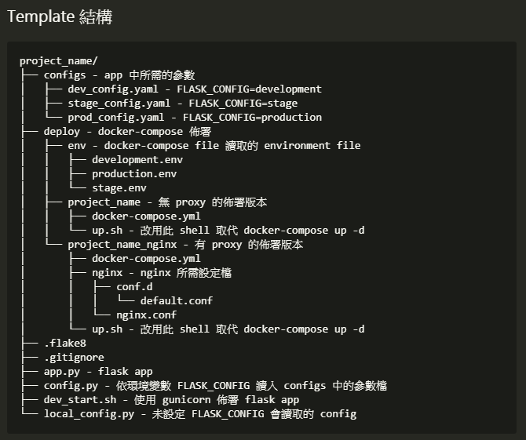
API-Framework Template 結構
Notes:
介紹結構

Slide 8
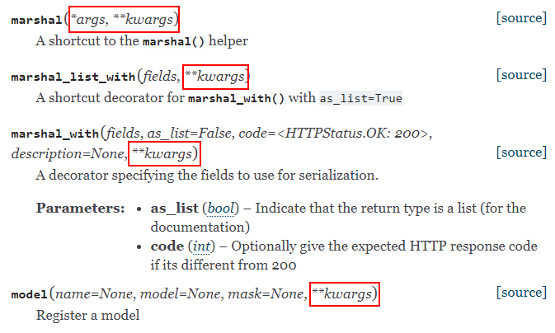
Tricks - *args, **kwargs
Hands on – 00_trick.ipynb

Slide 9
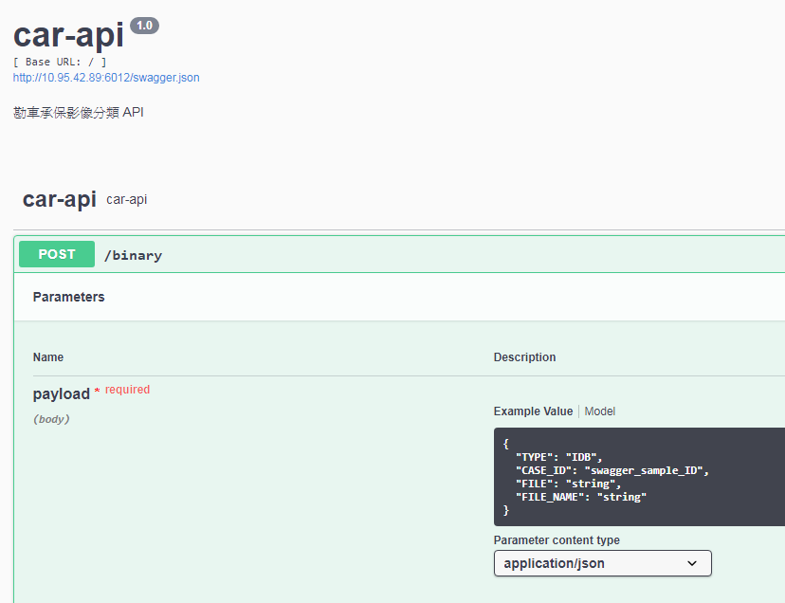
Model and RequestParser
需求
檢核參數 – input
檢核傳入參數是否符合需求
包裝輸出 – output
回傳時將輸出格式化，避免多餘的資訊外露
Swagger UI
Code 與 API Spec 完全同步
Model
用於檢核參數與包裝輸出
RequestParser
用於檢核參數
與 python argparse 類似

Slide 10
Model and RequestParser – Hands on
01_fields.ipynb
02_sample/app.py
Practice with your app.py (answer: 02_sample_ans/)
Request (JSON & form data)
type: [“IDB”, “IDR”, “LF”, “LR”, “RF”, “RR”], required
base64_img: String, required
return_img: Boolean, default=False
Response
returnCode: Int
result: Dictionary
type: String
result: Boolean
probability: Float
API 不要直接回傳 Array，務必包成 JSON 物件
為何 Facebook API 要回傳無窮迴圈？ 談捲土重來的 JSON Hijacking

Slide 11
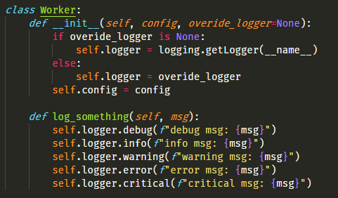
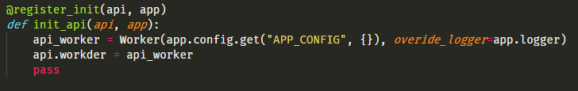
Logging
api-framework 在建立 app 時就會初始一個共用的 logger – app.logger，輸出格式比照 gunicorn log，若有需要可以自行更改 logger 的 formatter
03_log_sample
處理業務邏輯的程式包成 package 與 class
建構子增加 logger 參數，放入 app.logger 做為該物件的 logger
work.py
app.py

Slide 12
Deploy
Docker-compose
Demo: 04_docker-compose
docker-compose config – 檢視 docker-compose 執行後帶入參數後的樣子
三種設定參數的方法
.env
env_file
environment
Deploy – in host
無 nginx proxy 版本
~/work/{project_name}/deploy/{project_name}
bash up.sh
有nginx proxy 版本，log 會多壓上 unique ID，有額外的 nginx log
~/work/{project_name}/deploy/{project_name}_nginx
bash up.sh
Notes:
講解內容

Slide 13
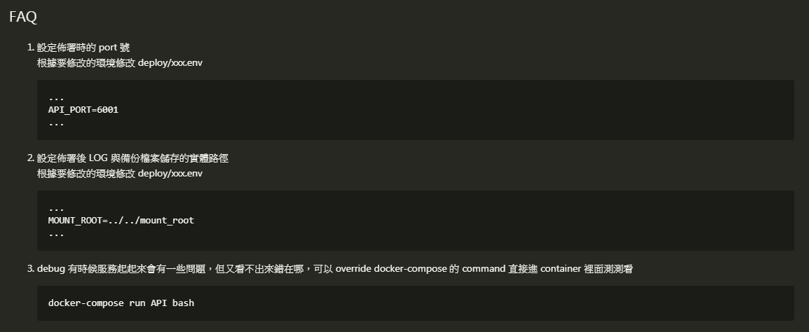
FAQ

Slide 14

Cookiecutter
模板工具
https://github.com/cookiecutter/cookiecutter
Categories of Cookiecutters
Python | Python-Django | Python-Pyramid | Cookiecutter (meta) | Ansible | Git | C | C++ | C# | Common Lisp | Elm | Golang | Java | JS | Kotlin | LaTeX/XeTeX | PHP | Berkshelf-Vagrant | HTML | Scala | 6502 Assembly | Data Science | Tornado | Reproducible Science | Continuous Delivery

Slide 15
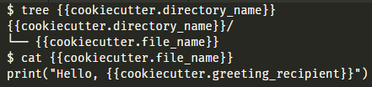


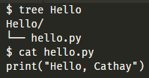
Cookiecutter – Hands on
05_cookiecutter
cookiecutter.json

Slide 16
Cookiecutter
CRLF, LF problem
生成文件時會根據系統採用系統預設的換行，因此在 windows 上執行時就會被更改為CRLF，即便模板中的文件原本是採用 LF
解決方案
Copy without Render
Pre/Post-Generate Hook

